Slide 1
e-prokurimi MODULI 14 2024

Slide 2
Objektivi i trajnimit:
ADMINISTRIMI I LLOGARISË
REGJISTRIMI I ZYRTAREVE TJERE BRENDA AK-se
ZHVILLIMI I PROCEDURËS SË PROKURIMIT
INFORMATAT SQARUESE
HAPJA PUBLIKE E TENDERVE

Slide 3
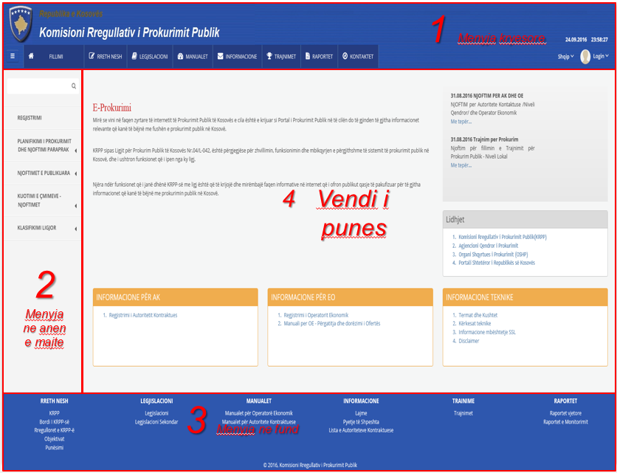

Slide 4
ADMINISTRIMI I LLOGARISË

Slide 5
Ne anen e majt i kemi menyt, te cilat shfrytezuesi i ka ne dispoziciom.

Slide 6
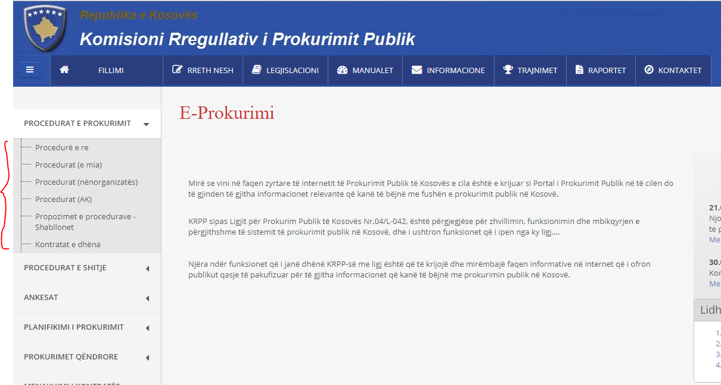
Shtypim menyne “PROCEDURAT E PROKURIMIT”

Slide 7
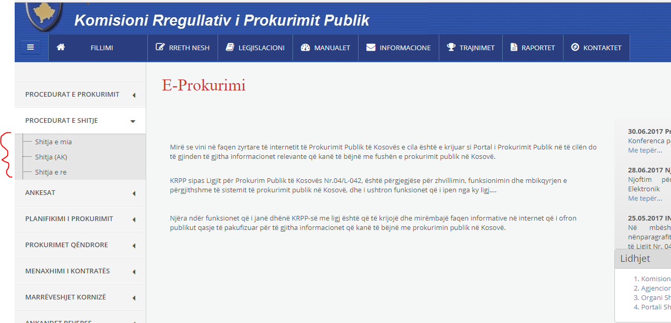
Shtypim menyne “PROCEDURAT E SHITJES”

Slide 8
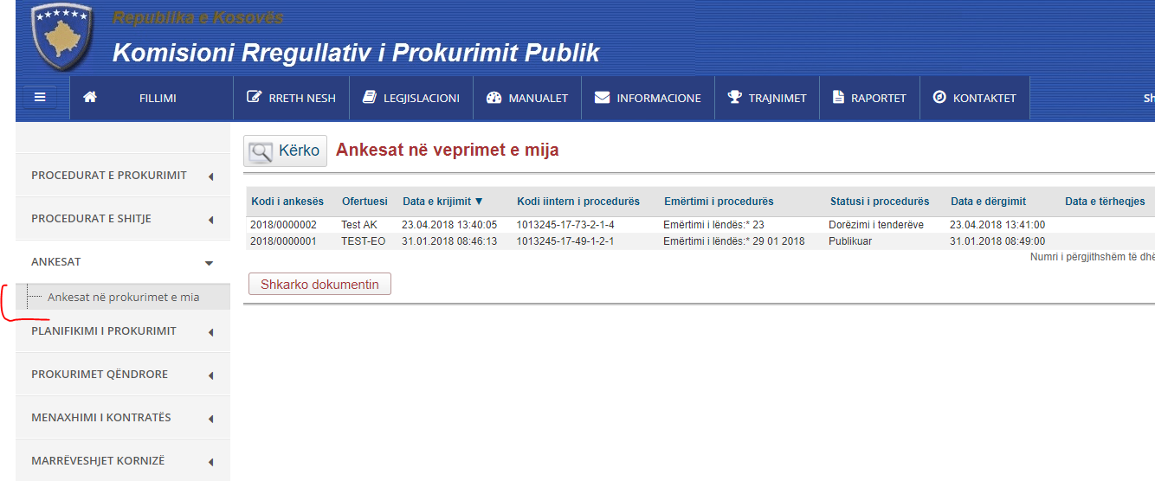
Shtypim menyne “ANKESAT”

Slide 9
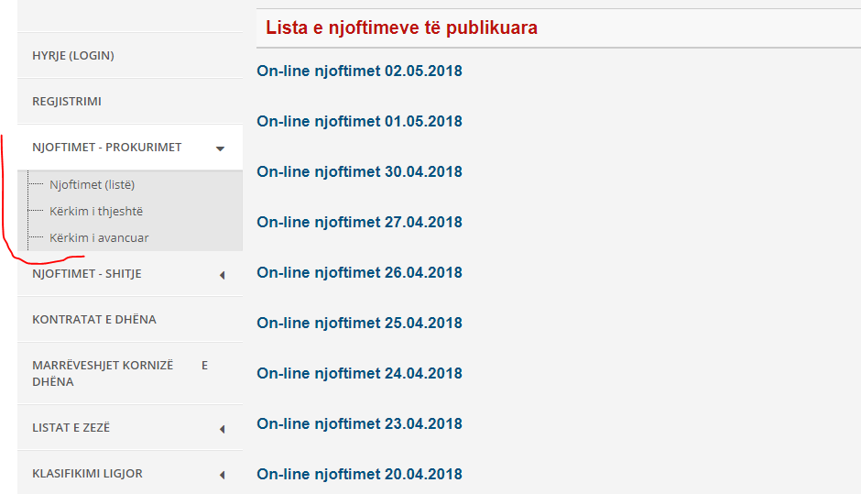
Shtypim menyne “NJOFTIMET - PROKURIMET”

Slide 10
Shtypim menynë “TE DHENAT E MIA”

Slide 11
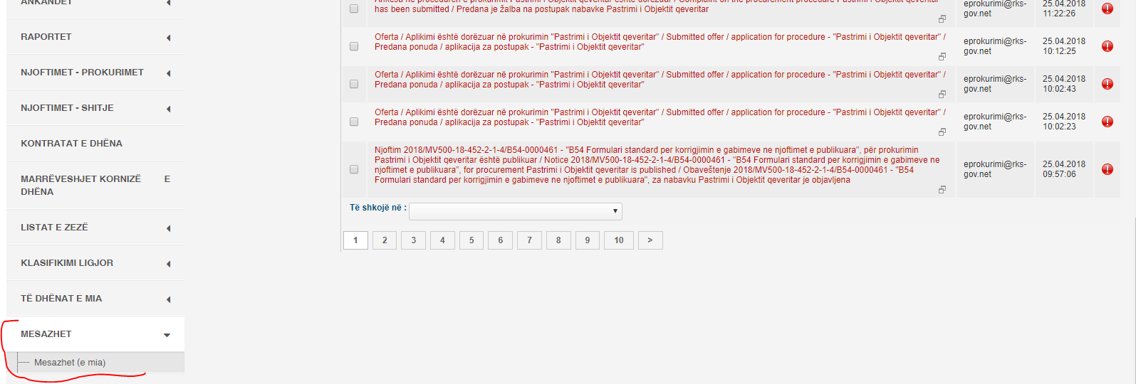
Shtypim menyne “MESAZHET”

Slide 12
SHTIMI I ZYRTAREVE TJERE BRENDA AK-se

Slide 13
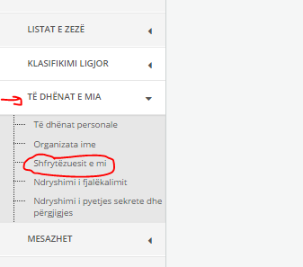
Te nen menyja “shfrytezuesit e mi”

Slide 14
Shtypim butonin “shfrytezuesi I ri”

Slide 15
Plotesoni te gjitha shenimet per shfrytezuesin e ri

Slide 16
Pas plotesimit te t’gjitha shenimeve shtypim butonin “Ruaj”

Slide 17
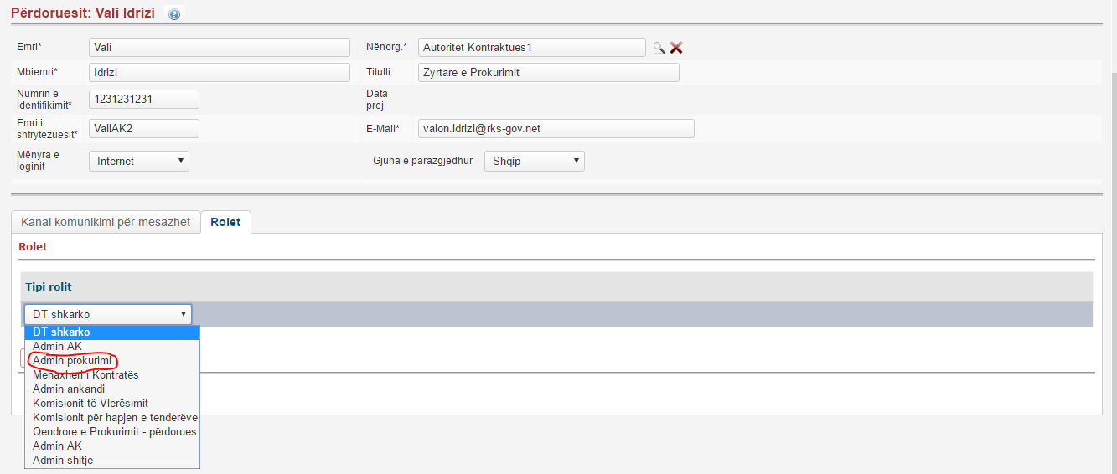
Pasi kemi shtypur butonin “Ruaj” atehere shfrytezuesit te ri patjeter duhet te ju vendoset nje “Rol”

Slide 18
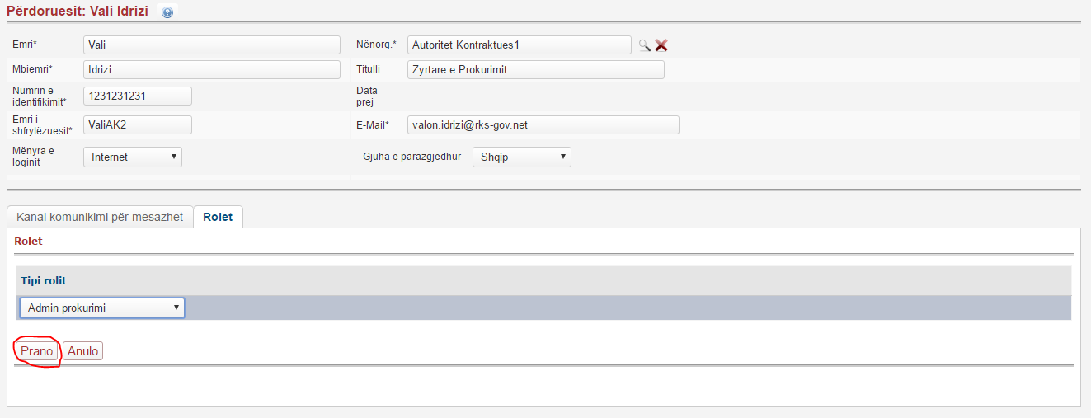
Pasi I kemi caktuar Rolin, ateher shtypim butonin “Prano”

Slide 19
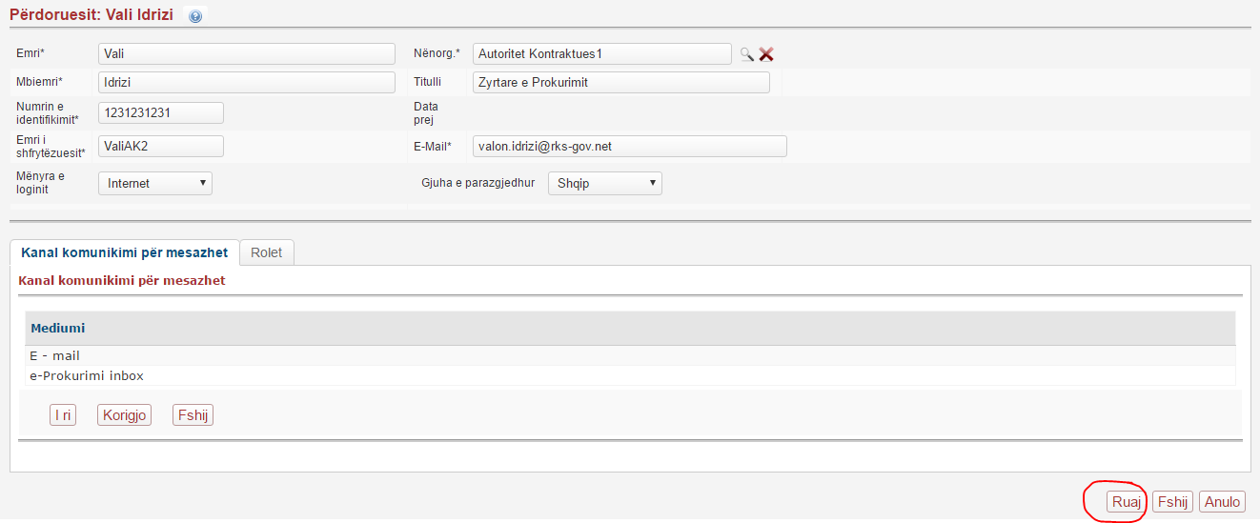
Pas plotesimit te t’gjitha shenimeve atehere shtypim butonin “Ruaj”

Slide 20
Tek “shfrytezuesi” shohim qe eshte shtuar zyretari i ri brenda AK-se

Slide 21
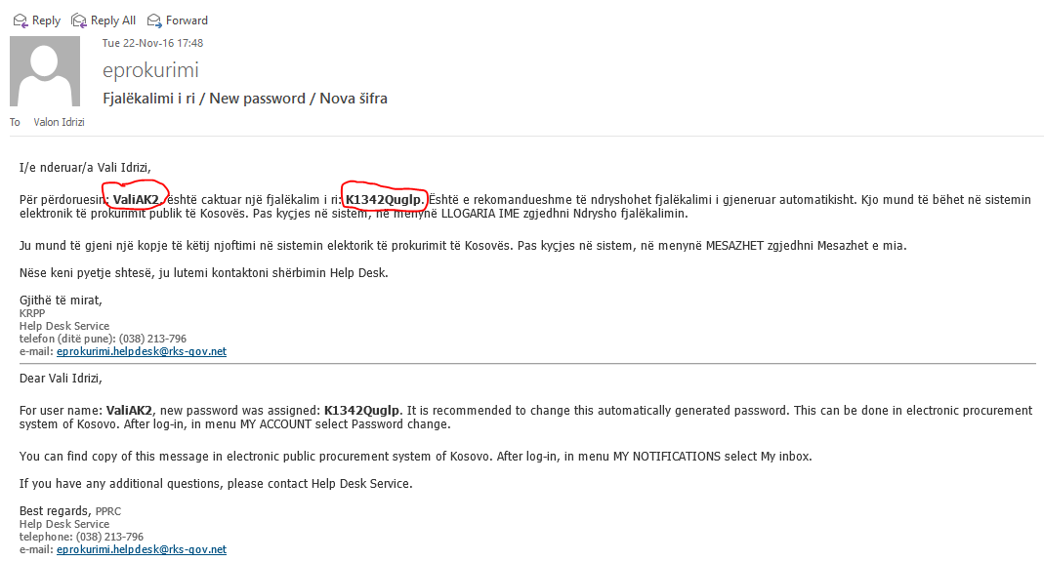
Sistemi I dergon shfrytezuesit fjalekalimin ne e-mail.

Slide 22
Tek “shfrytezuesi” selektohet perdoruesi dhe shtypet butoni “Caktoje nje fjale kalim te ri” dhe sistemi I dergon ne e-mail perdoruesit

Slide 23
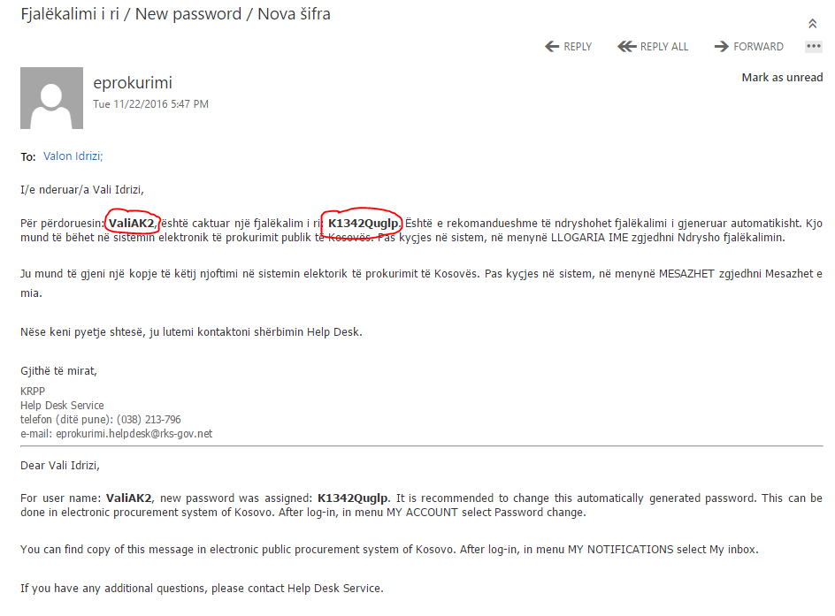
email-i pas resetimit te paswordit

Slide 24
ZHVILLIMI I PROCEDURËS SË PROKURIMIT

Slide 25
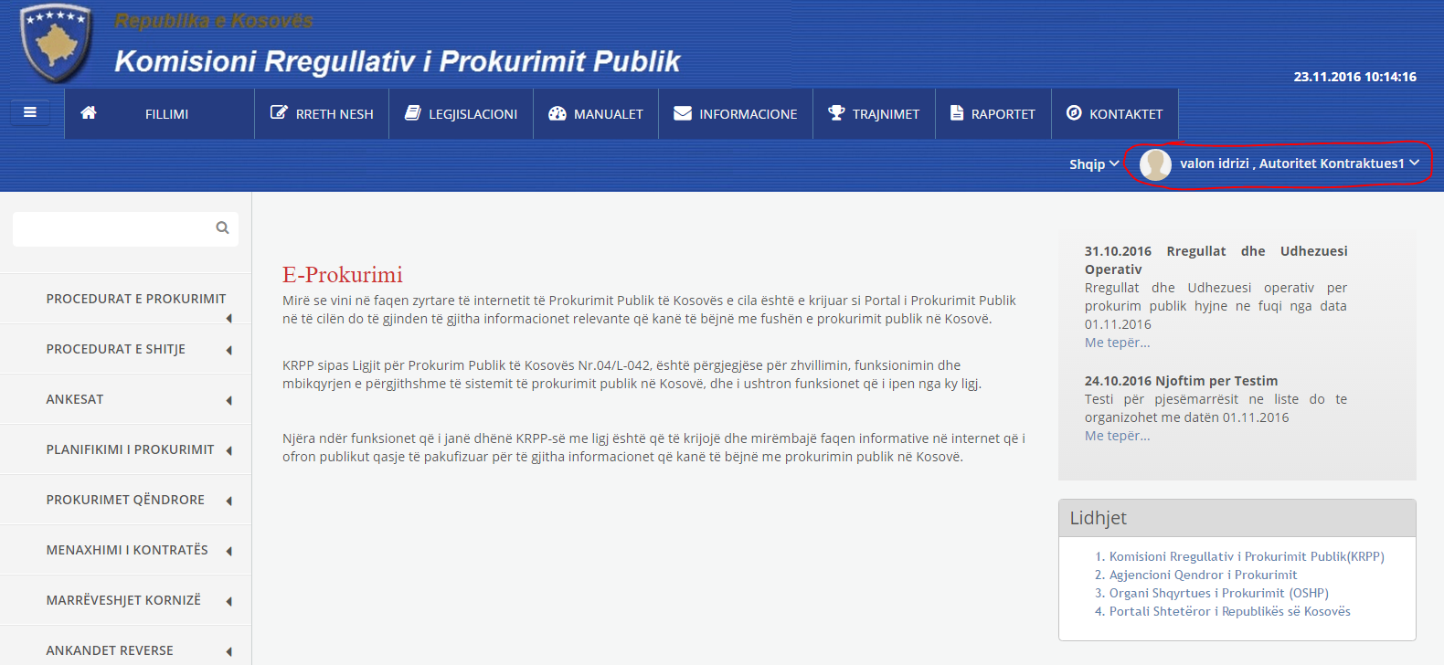
Hapi i pare duhet te logohemi.

Slide 26
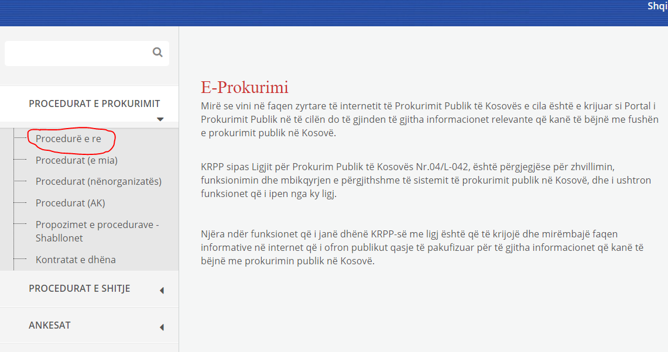
Ne menyne “Procedurat e Prokurimit”, shtypim nen menyne “Proceure e re”

Slide 27
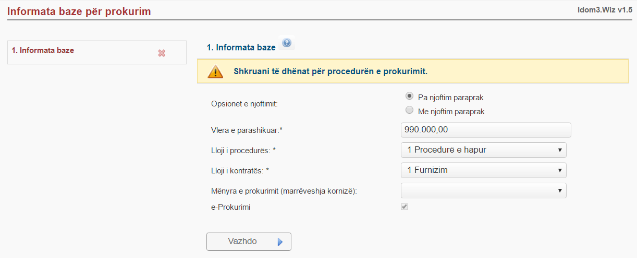
Ketu vendosen te dhenat baze per procedure te re.

Slide 28
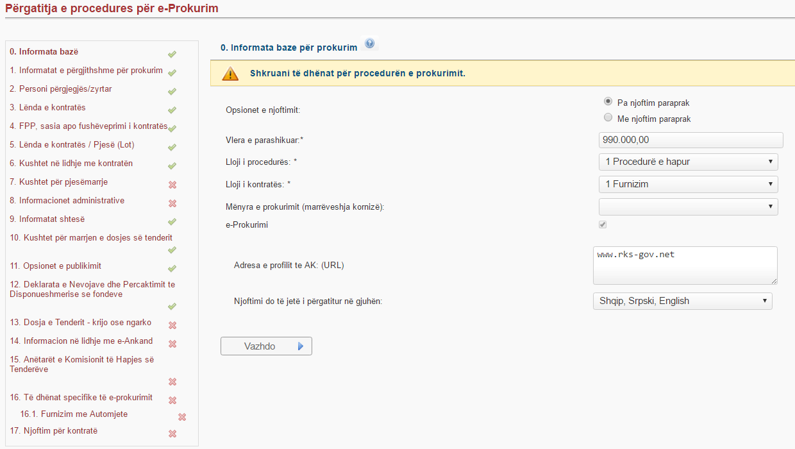
Kjo procedure eshte vlere e madhe, duhet pergatitur ne tri gjuhet.

Slide 29
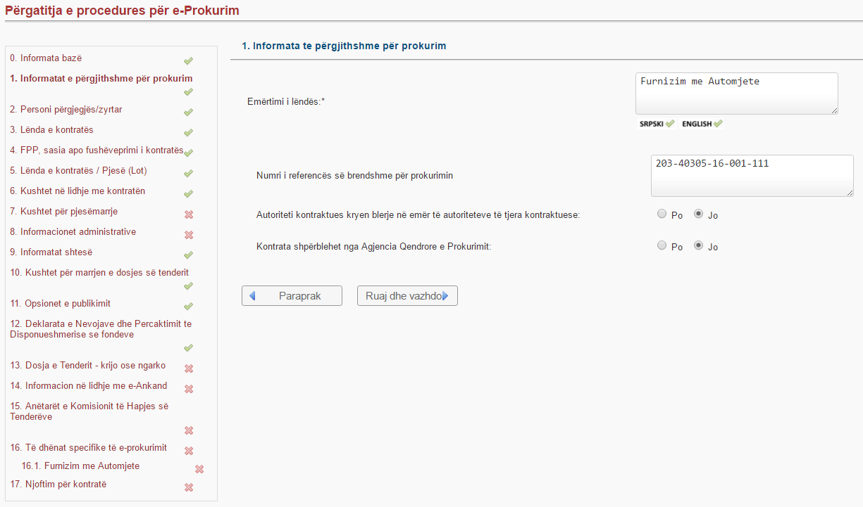
Vendoset emertimi dhe numri i brendshem i AK-se

Slide 30
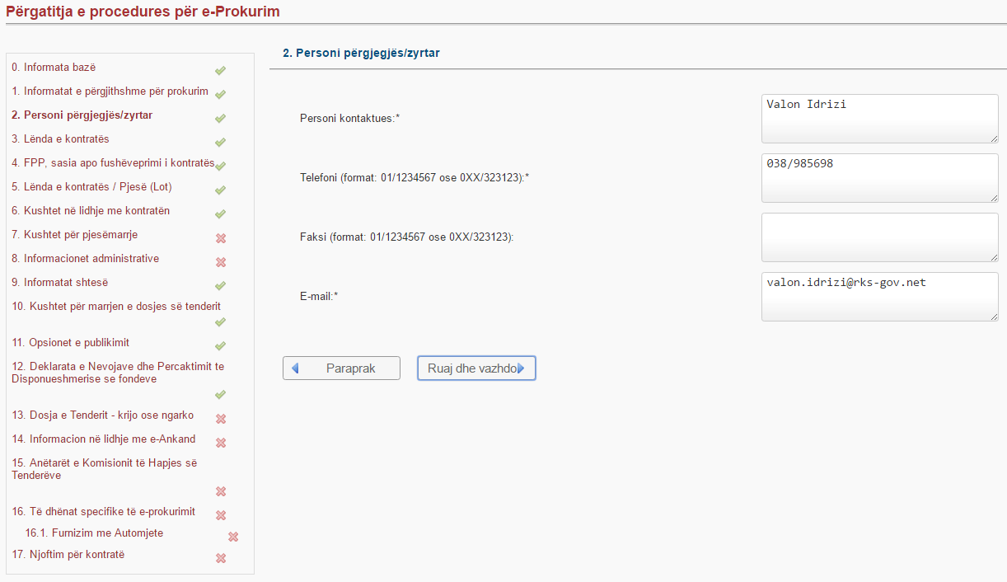
Te dhenat e personit pergjegjes.

Slide 31
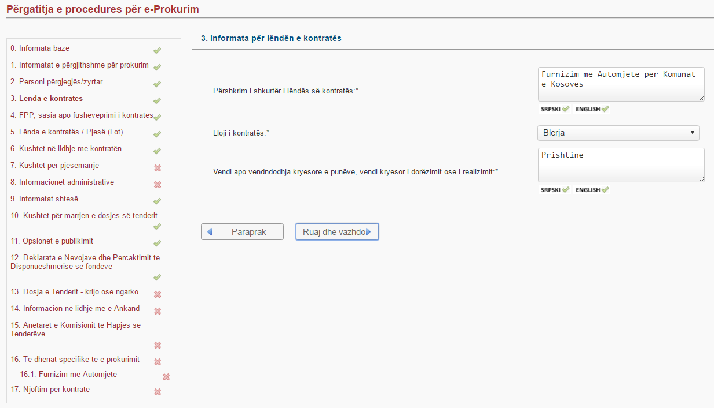
Informatat per lenden duhet te vendosen ne tri gjuhet.

Slide 32
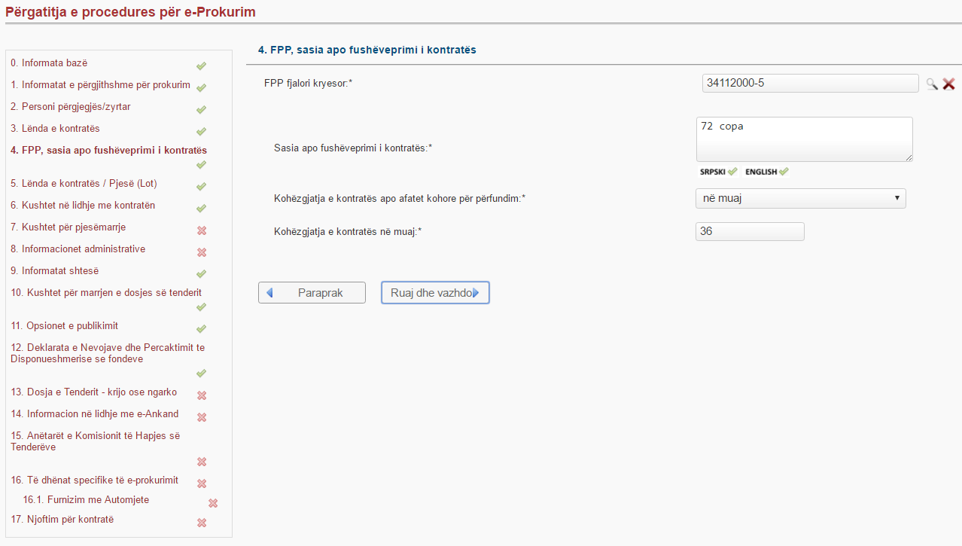
Fjalori dhe sasia spo fusheveprimit I kontrates

Slide 33
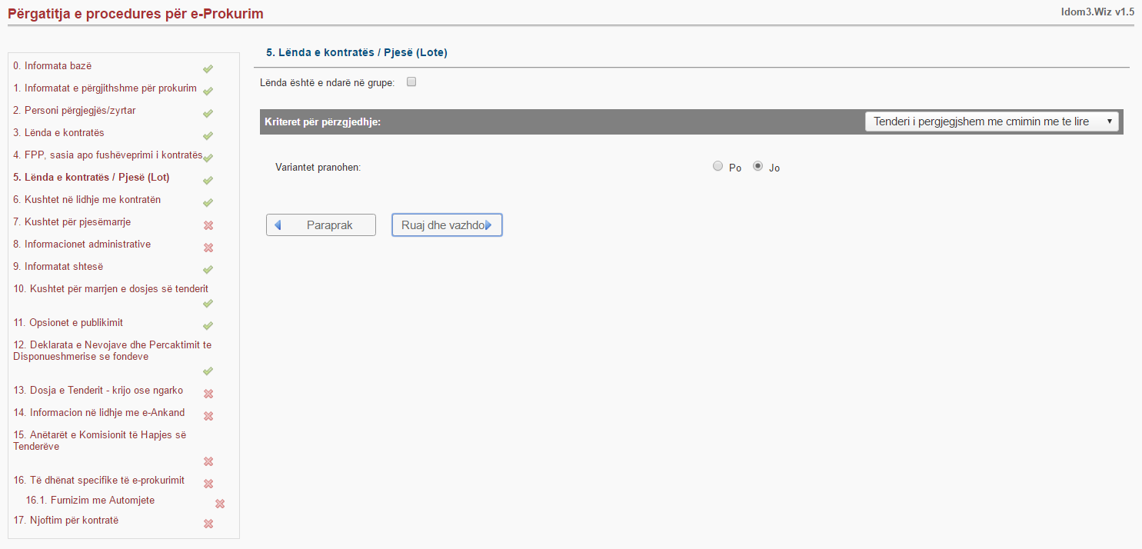
Ne kete rast kriter i perzgjedhjes “cmimi me i ulet”

Slide 34
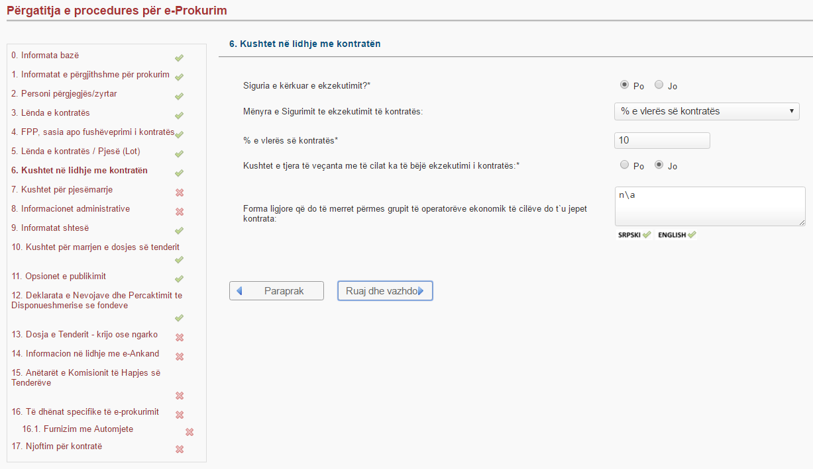
Siguria e kerkuar ne %

Slide 35
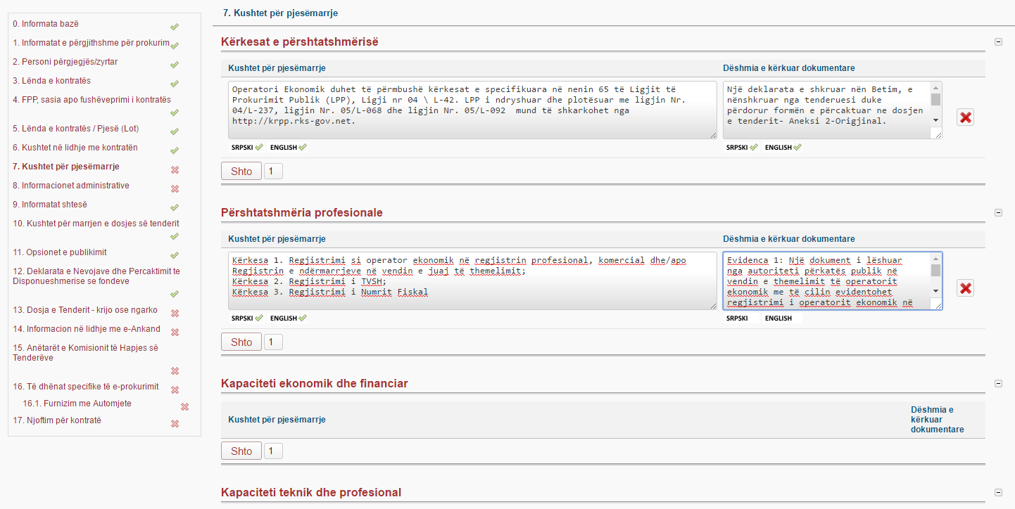
Duhet plotesuar ne tri gjuhet kushtet per pjesemarrje.

Slide 36
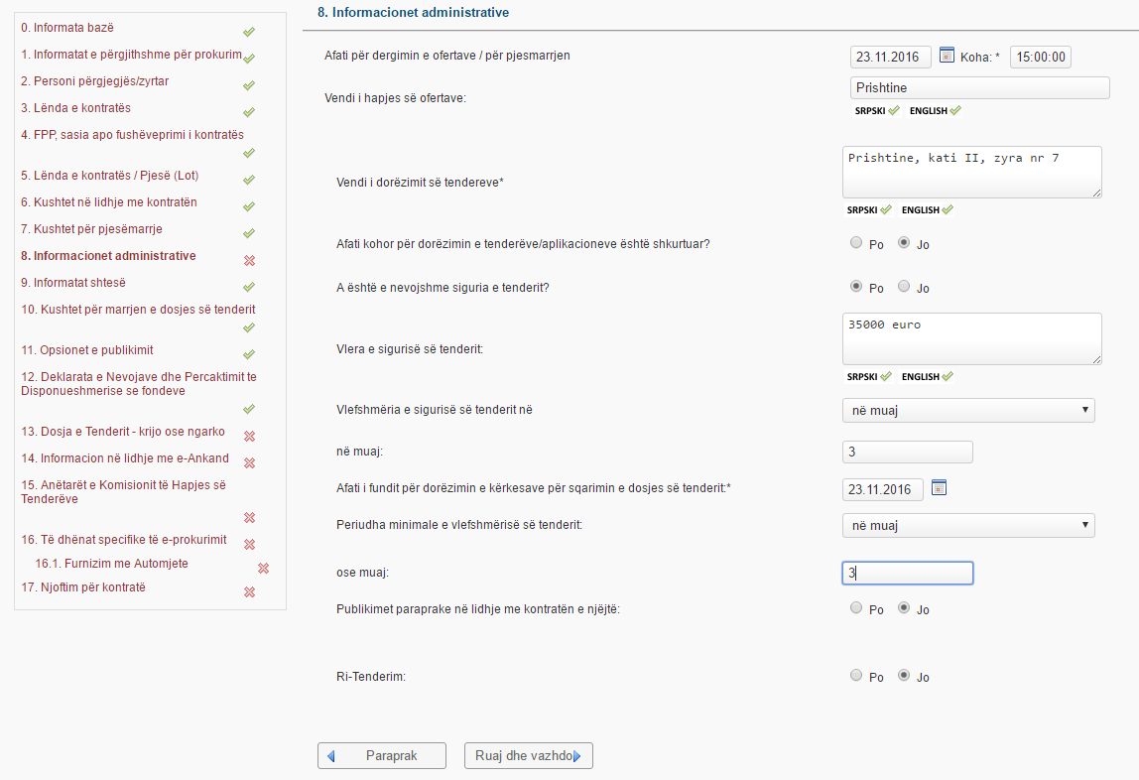
Informacione administrative
Verejtje: hapja behet sakt ne kohen e vendsur, nuk ka diferenc 30 minuta.

Slide 37
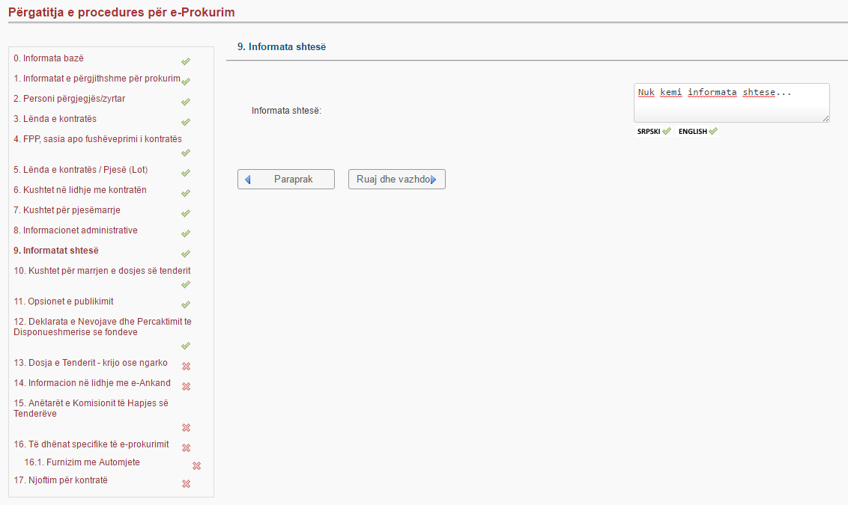
Informata shtese, nese keni.

Slide 38
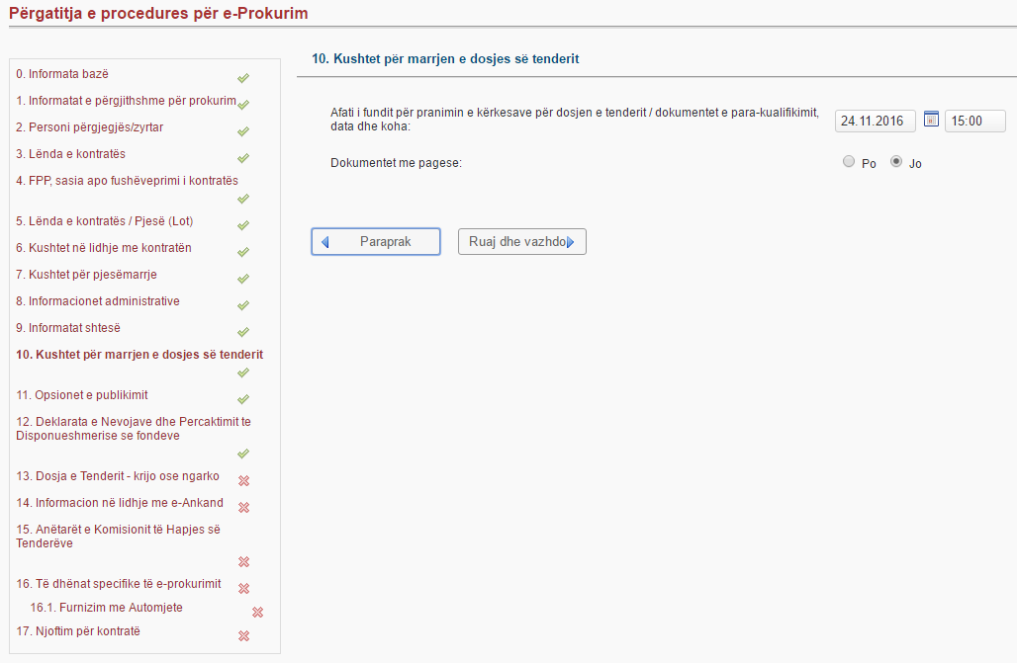
Kushtet per marrjen e dosjes se tenderit

Slide 39
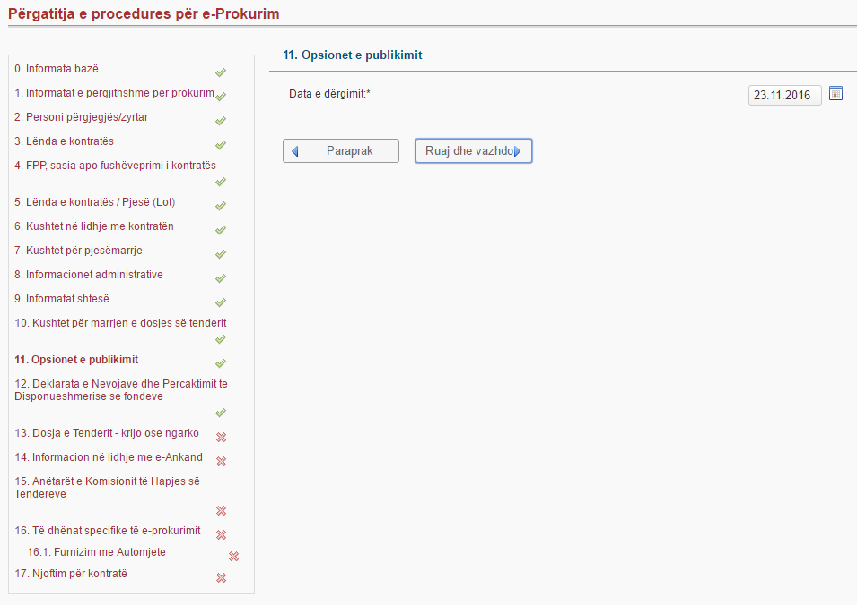
Kjo eshte data e dergimit per publikim.
Veretje: dy dite pas kesaj date njoftimi publikohet.

Slide 40
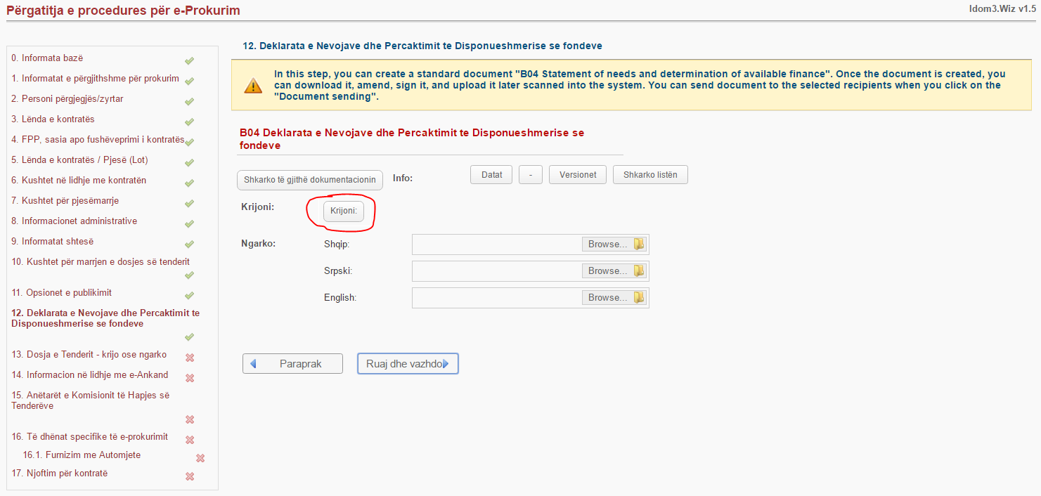
Permes butonit “Krijo” krijohet deklarata e nevojave

Slide 41
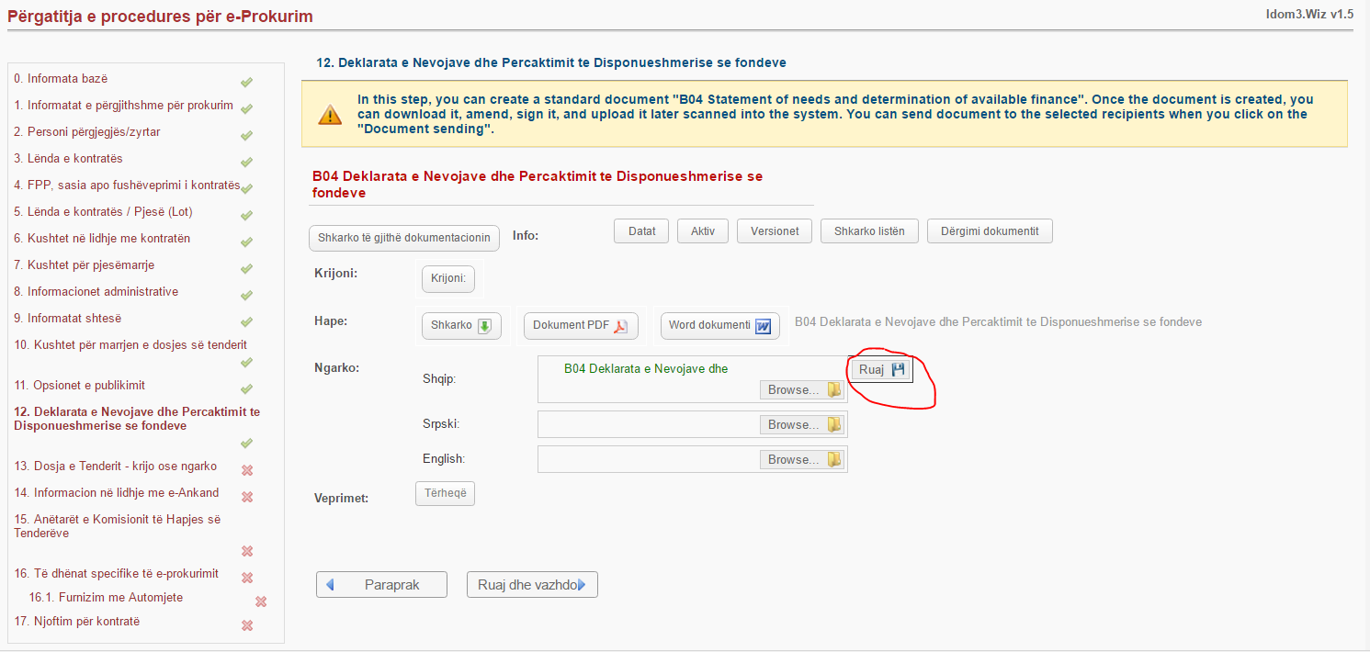
Pastaj duhet ta shkarkoni ta nenshkruani dhe ta vendosni ne sistem.

Slide 42
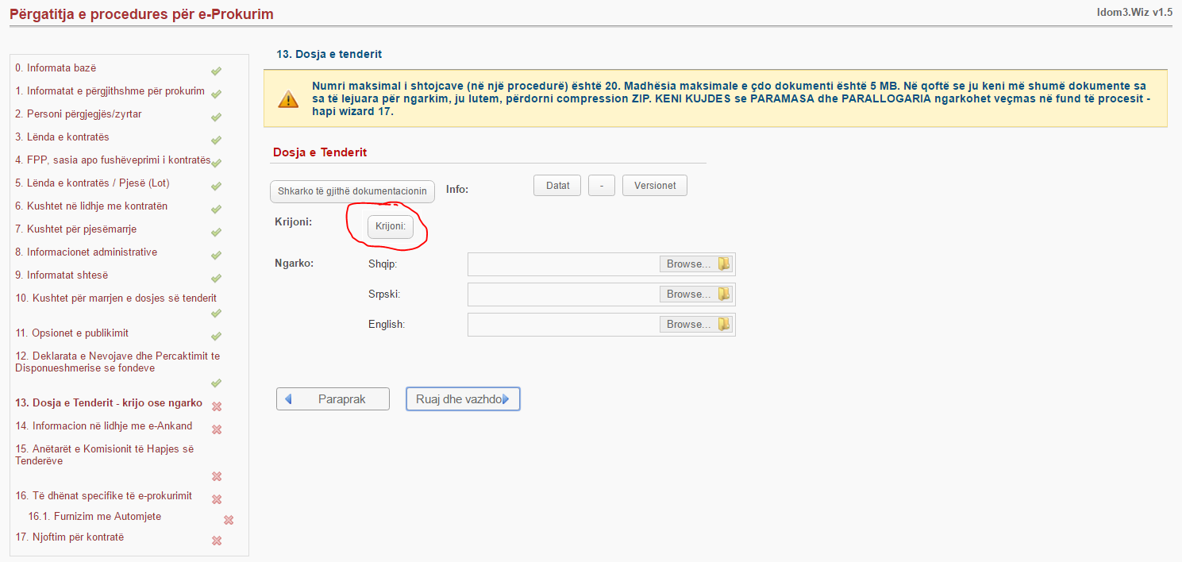
Permes butonit “Krijo” krijojm Dosjen e Tenderit

Slide 43
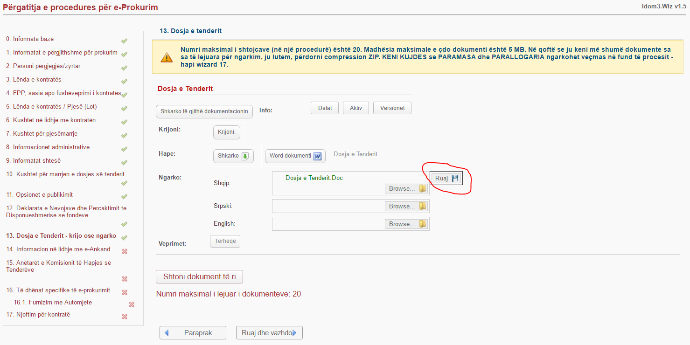
E shkarkojm dosjen dhe i bejm te gjitha ndryshimet e nevojshe pastaj e ngritim prap ne sistem.

Slide 44
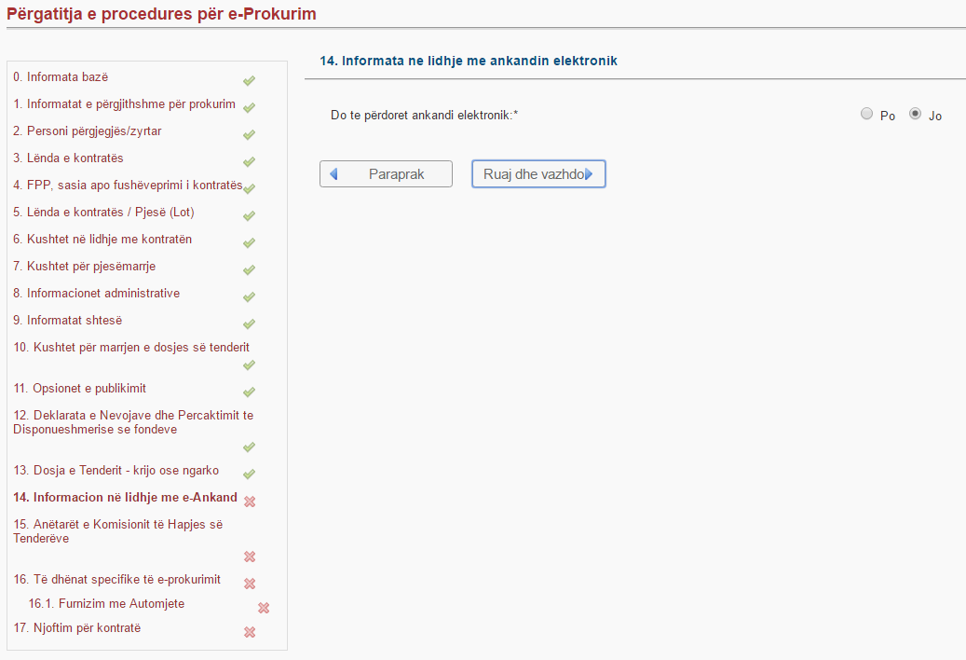
Vendosim nese eshte ankand publik.

Slide 45
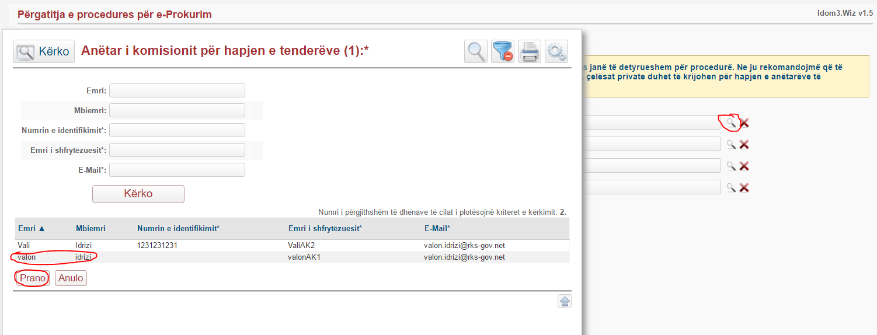
Zgjedhim anetarin e pare te hapjes.

Slide 46
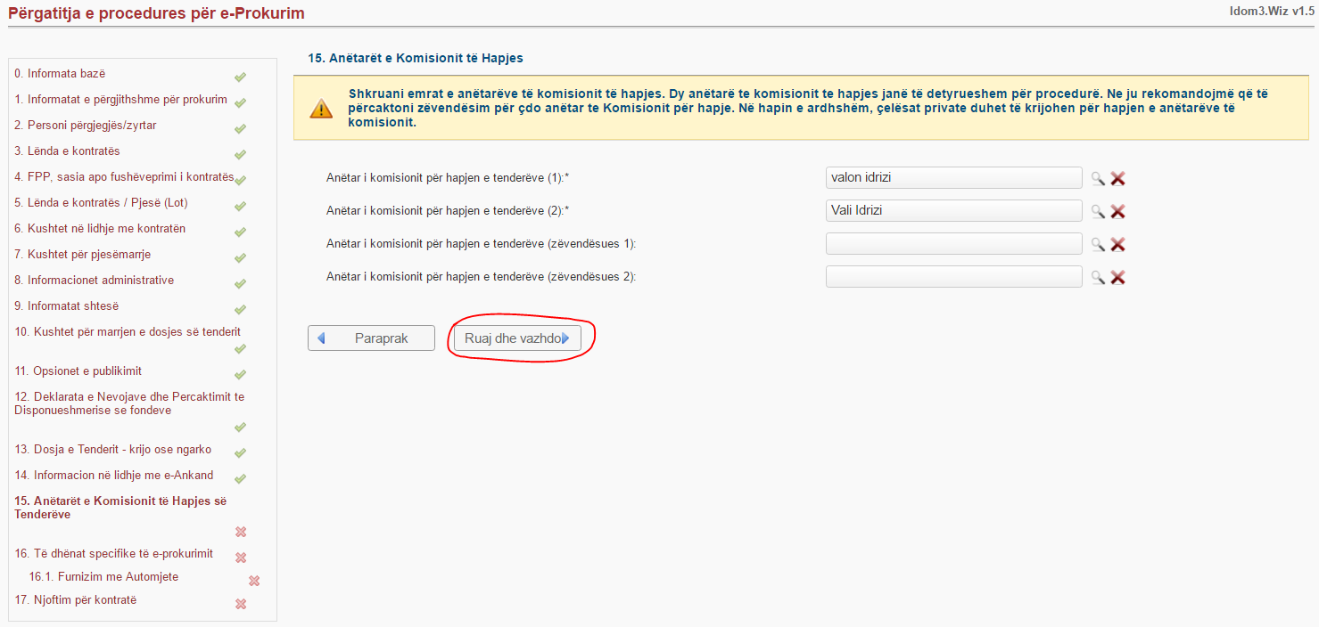
Pasi kemi zgjedhur dy anetaret e hapjes, shtypim “Ruaj dhe vazhdo”

Slide 47
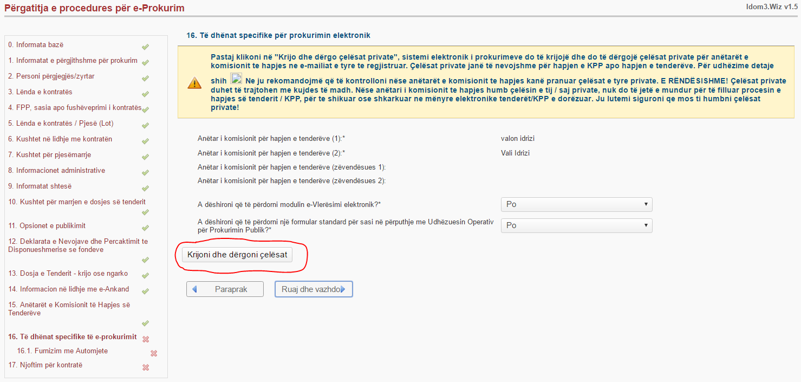
Permes butonit “Krijo dhe dergo çelësat” Anetareve te hapjes ju dergohen çelësat per hapje.

Slide 48
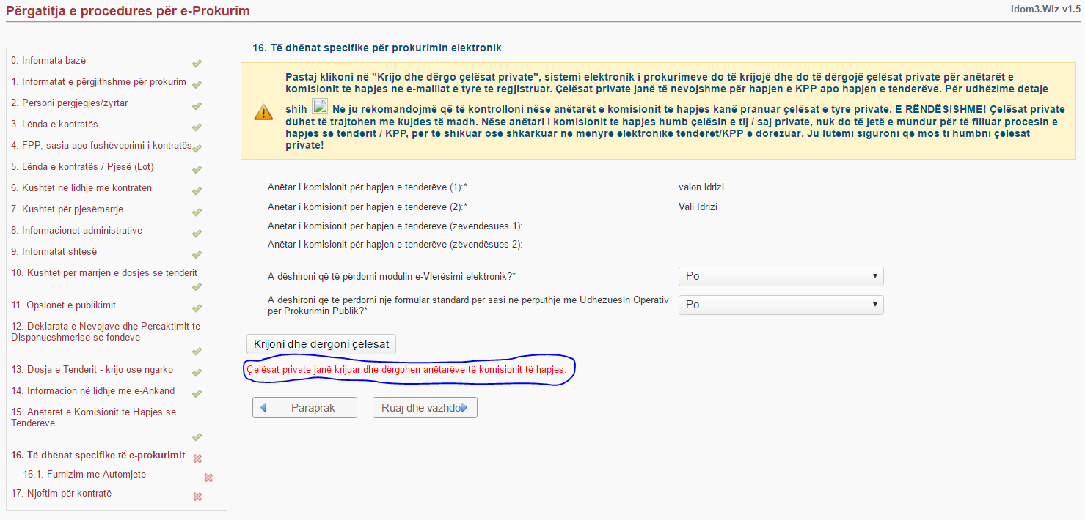
Shfaqet edhe mesazhi qe ju janë dërguar çelësat anëtareve te hapjes.

Slide 49
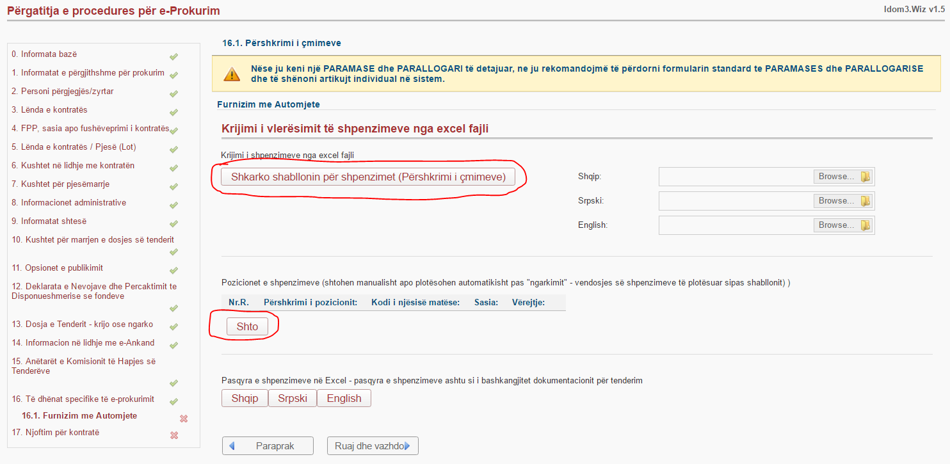
Rasti I: Këtu vendosim përshkrimin e çmimeve.

Slide 50
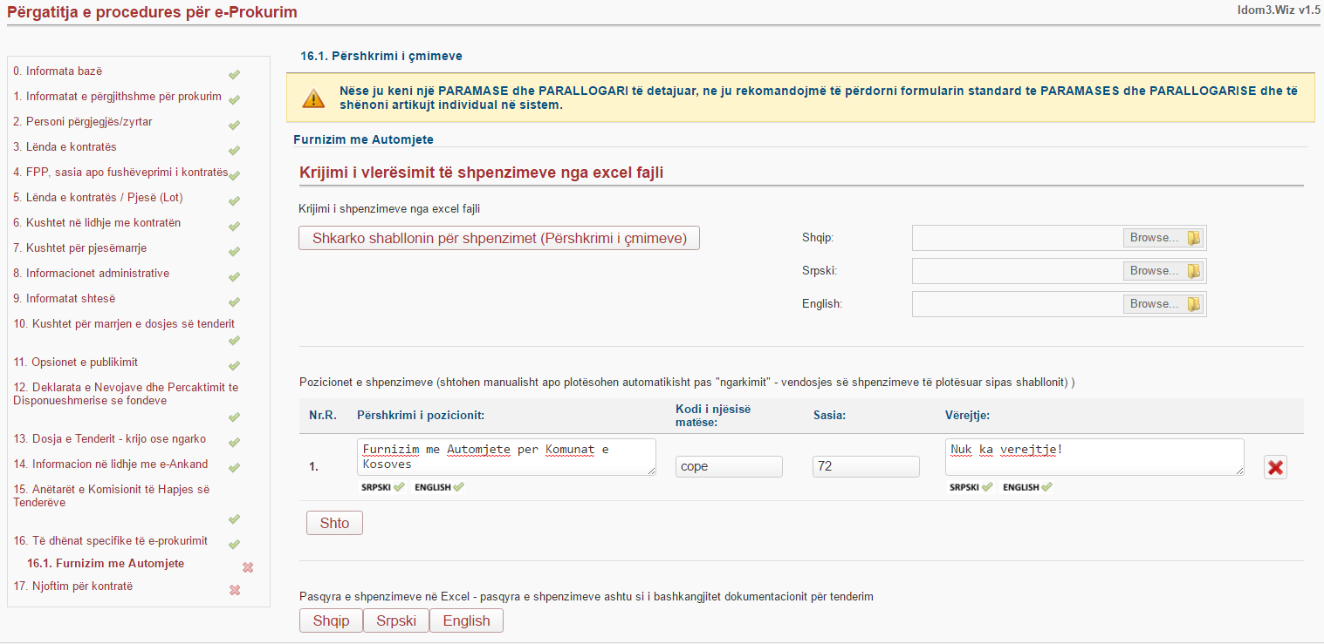
Rasti I: Përshkrimi i çmimeve duhet të vendoset ne tri gjuhet.

Slide 51
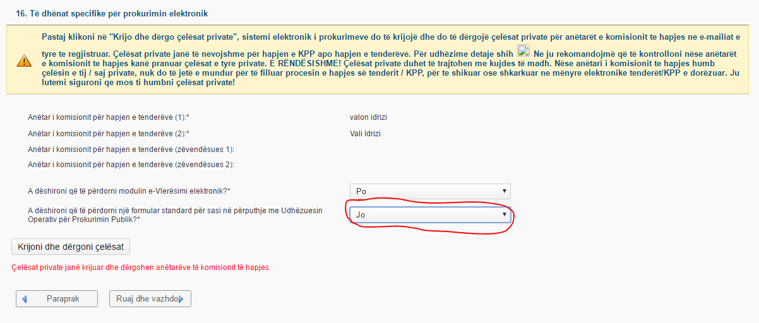
Rasti II: Ne ketë rast ne dëshirojmë ta përdorim formularin e gatshëm të punuar nga AK.

Slide 52
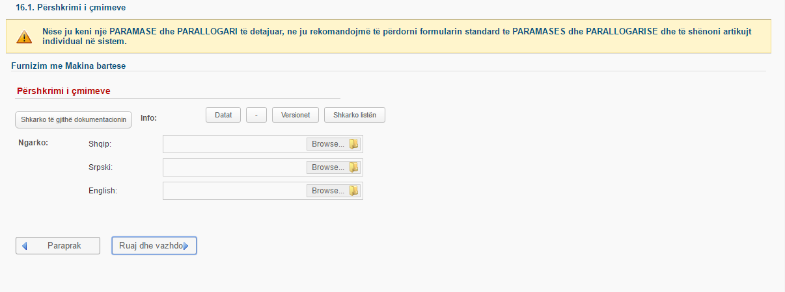
Rasti II: Këtu vendosim shabllonin ku e kemi përgatitur.

Slide 53
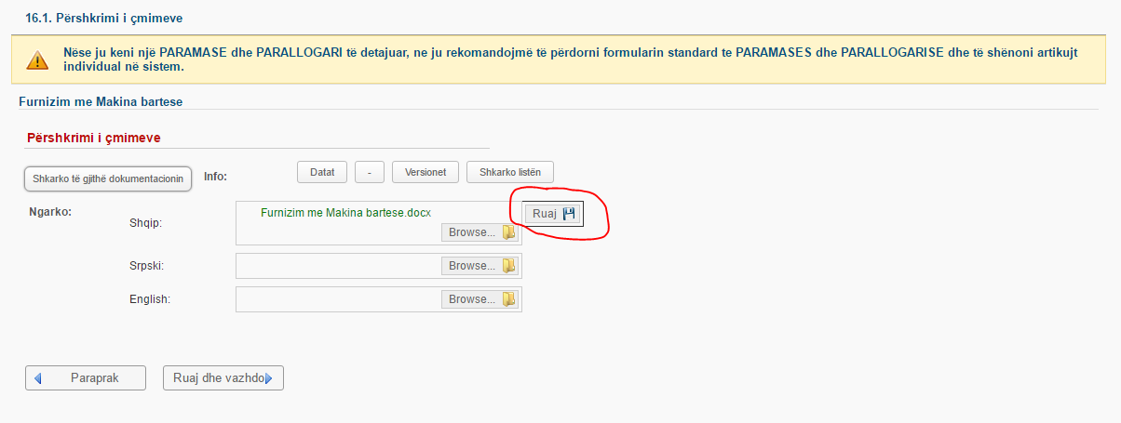
Rasti II: Këtu vendosim shabllonin ku e kemi përgatitur dhe shtypim butonin “Ruaj”.

Slide 54
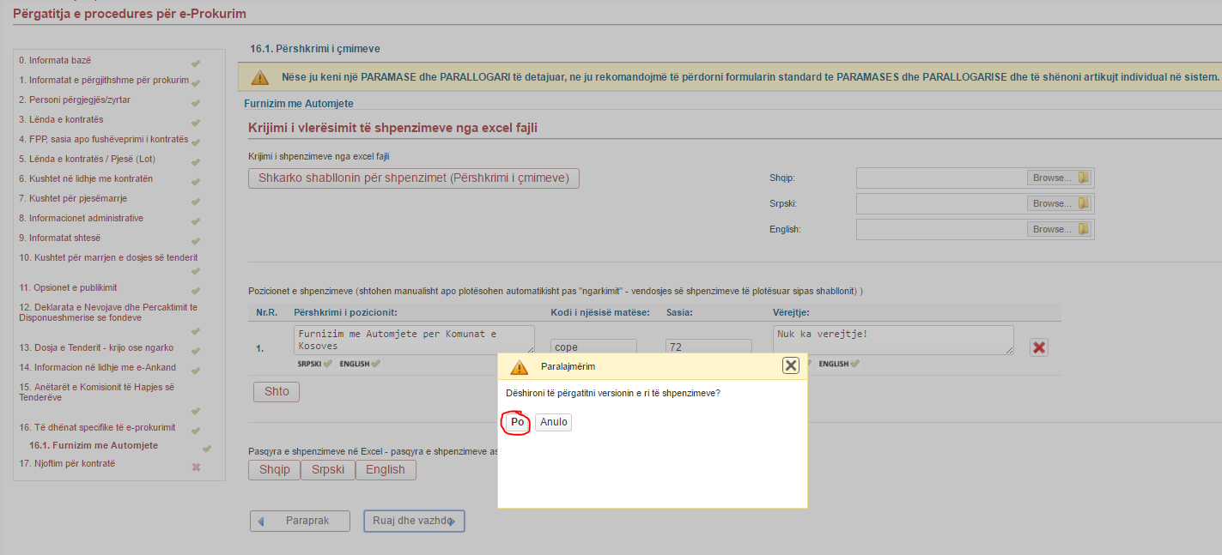
Sistemi pyet a deshironi ta krijoni pershrimin e cmimeve, ju shtypni “Po”

Slide 55
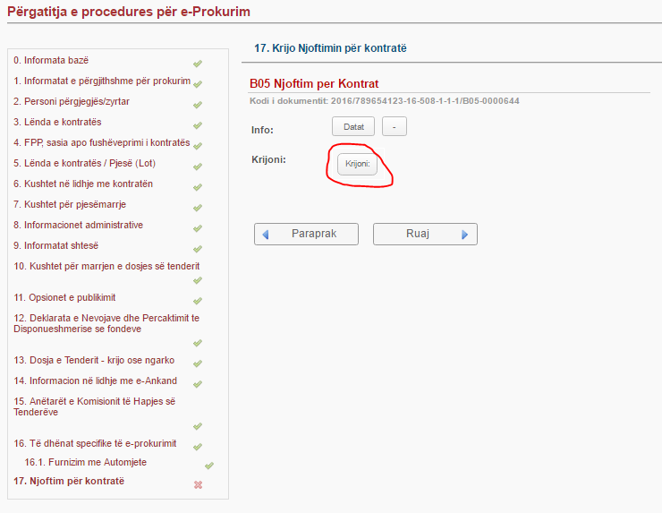
Permes butonit “Krijo” krijoim Njoftimin per Kontrate.

Slide 56
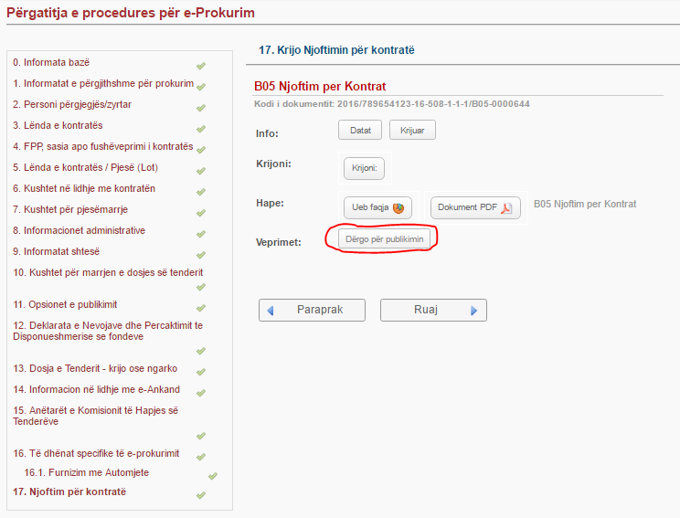
Pasi e bejm kontrollimin e Njoftimit per Kontrate, shtypim butonin “Dergo per publikim”

Slide 57
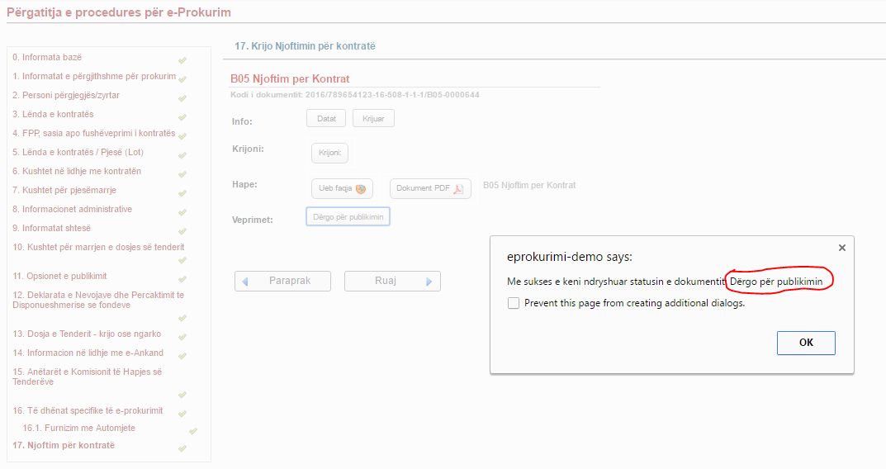
Sistemi e shfaq mesazhin qe njoftimi me sukses eshte derguar per publikim.

Slide 58
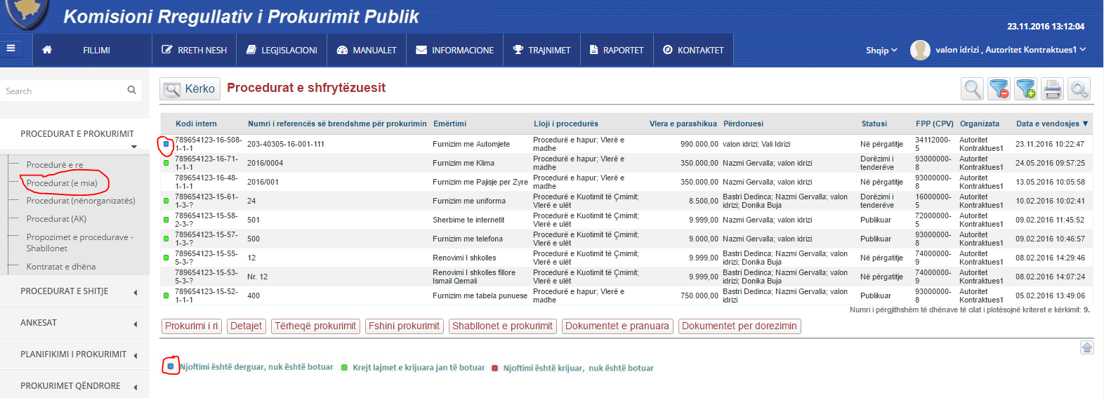
Ne listen e njoftimeve shihet njoftimi ne pritje per publikim.

Slide 59
INFORMATAT SQARUESE

Slide 60
Te mesazhet dhe ne e-mail, e pranoni kete mesazh.

Slide 61
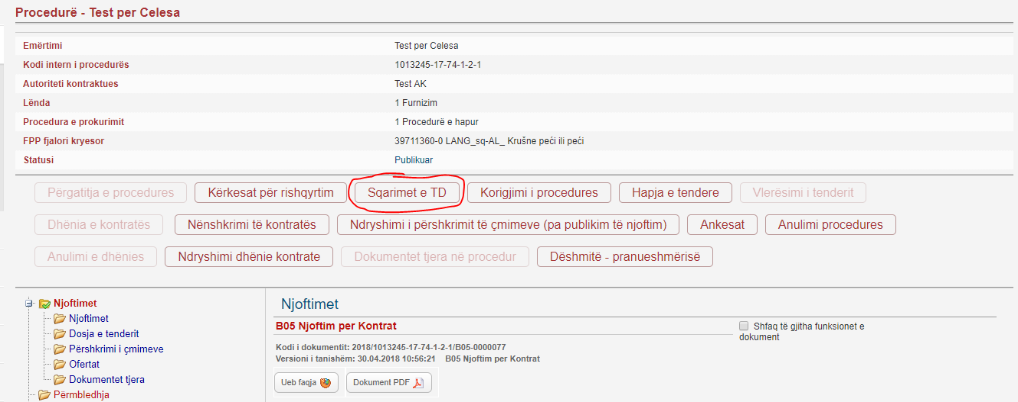
Permes butonit “Sqarimet e TD”, pranoni pyetjen e drejtuar tek AK.

Slide 62
Shtypni butonin “Vazhdo”.

Slide 63
Permes butonit “Shkarko”, ju merrni pyetjen e OE-se.

Slide 64
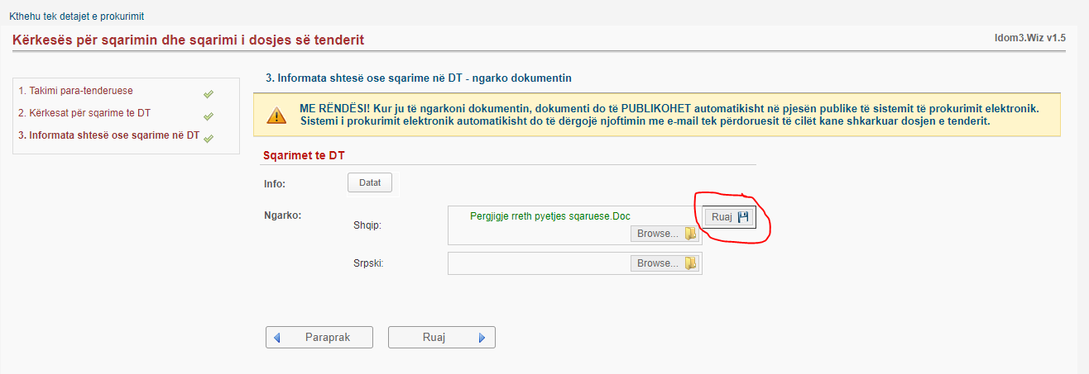
Ne kete hap, ju vendosni pergjegjen per OE.

Slide 65
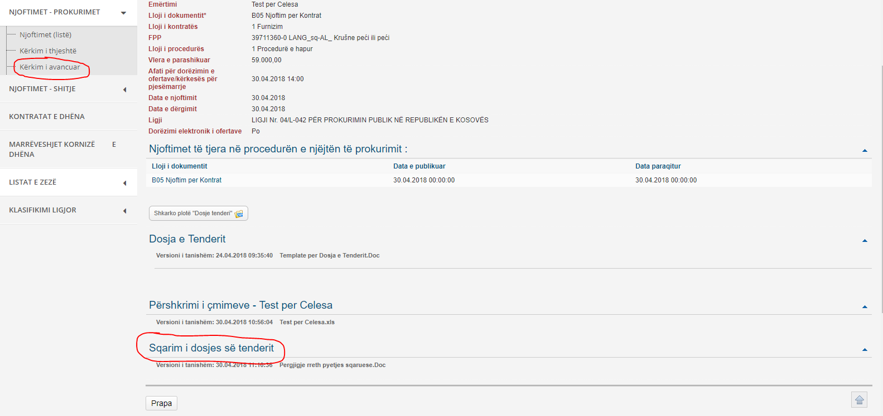
I pa lloguar, pergjigja shihet keshtu si me poshte.

Slide 66
HAPJA E TENDERËVE

Slide 67
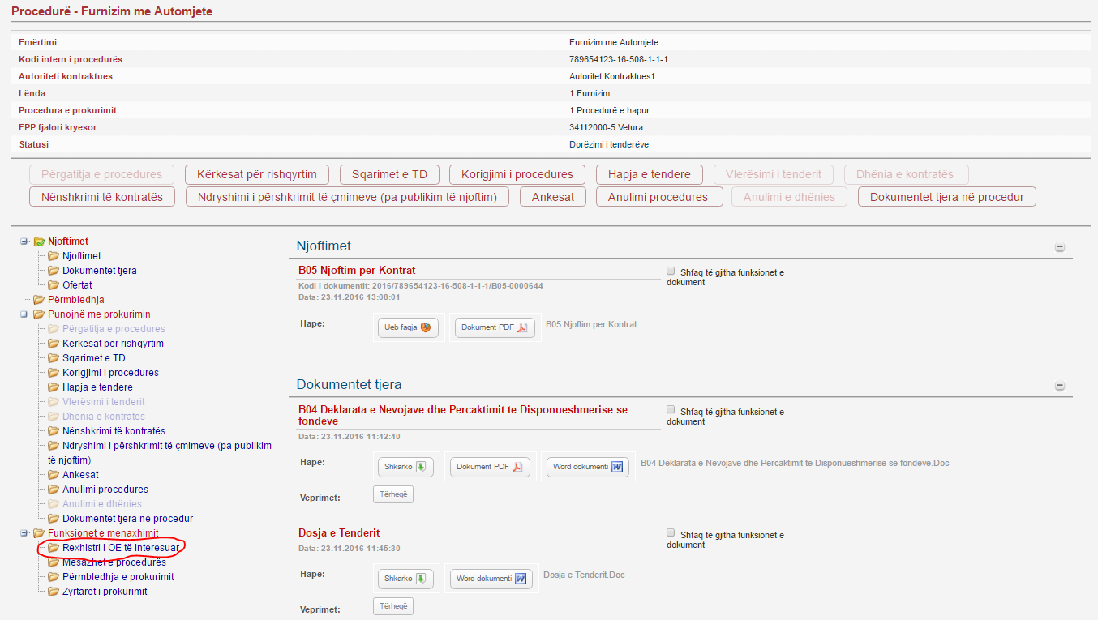
Shtypim butonin “Rexhistri I OE te interesuar”

Slide 68
Nen menyja “Prokurimet e mia” selektojme tenderin dhe shtypim butonin “Detajet”

Slide 69
Shohim se sa oferta elektronike kemi dhe sa OE kane shkarkuar dosjen e tenderit

Slide 70
Shtypim butonin “Hapja e Tendereve”

Slide 71
Pasi ka perfunduar koha e hapjes, atehere duhet te vendosen çelsat nga anetaret e hapjes.

Slide 72
Ky eshte çelesi I anetarit te pare.

Slide 73
Ruajm çelesin ne kompjuter me nje vend te caktuar.

Slide 74
Çelesi eshte i encryption ( I palexuar)

Slide 75
Selektojm çelsin dhe shtypim butonin “Open” per ta vendosur çelsin.

Slide 76
HAPJA E TENDEREVE
Shtypim butonin “Ruaj”

Slide 77
Ky hap tregon se anetari i pare i hapjes e ka vendosur çelesin.

Slide 78
Ne te njejten menyre edhe anetari i dyte e vendos çelesin.

Slide 79
Pasi dy anetaret e hapjes i kane vendosur çelesat, atehere mund te fillojm me hapje.

Slide 80
Duhet ti vendosim emrat e personave te pranishem gjate hapjes

Slide 81
Ne kete hape shihen Ofertat elektronike

Slide 82
Permes butonit “Kontrollo ofertat elektronike” kontrollojme dokumentet.

Slide 83
Permes butonit “Shto”, ne mund ti vendosim ofertat fizike ne hapje.

Slide 84
Kerkojme Operatorin i cili e ka dorzur oferten ne leter.

Slide 85
Gjejm Operatorin dhe e vendosim ne sistem

Slide 86
I plotesojme te gjitha shenimet e keti Operatori.

Slide 87
Detajet nga Operatori i pare.

Slide 88
Detajet nga Operatori i dyte.

Slide 89
Detaje nga operatori i trete.

Slide 90
Komentet nga perfaqesuesit e pranishem.

Slide 91
Ne kete hap krijohet “Procesverbali i hapjes” perms butonit “Krijoni”

Slide 92
Pasi e keni krijuar procesverbalin e hapjes, atehere duhet ta shkarkoni, ta nenshkruani dhe ta vendosni prap ne sistem.

Slide 93
Tenderet e dorzuar ne forme elektronike.

Slide 94
Kontrollohen te gjithe dokumentat e Operatorit te pare ne forme elektromike

Slide 95
Kontrollohen te gjithe dokumentat e Operatorit te dyte ne forme elektromike

Slide 96
Procesi i hapjes eshte i perfunduar

Slide 97
Per t’ju derguar OE procesverbalin e hapjes duhet shtypur butonin “Detajet”

Slide 98
“Shfaq te gjitha funksionet e dokumentit”

Slide 99
Shtypim butonin “Dergimi i dokumentit”

Slide 100
Kerkojme operatoret qe kane ofertuar.

Slide 101
Gjejm OE, e selektojm dhe e shtypim butonin “Prano”

Slide 102
Njejt veprojm edhe me Operatoret tjere.

Slide 103
Ne kete hap shihet qe OE, ju ka shkuar Procesverbali i hapjes.

